Slide 1
মাল্টিমিডিয়া ক্লাসে স্বাগতম

Slide 2
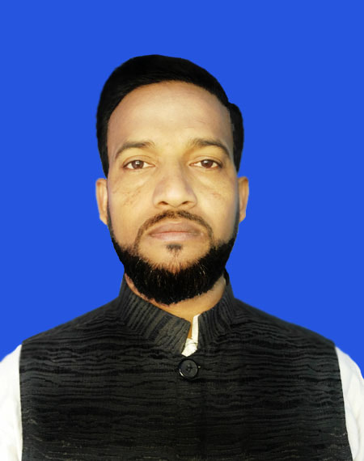
শিক্ষক পরিচিতি
মোঃ আমির হোসেন
সহকারী শিক্ষক (সমাজবিঞ্জান)
মদিনাতুল উলুম দাখিল মাদ্রাসা
পালিশারা,হাজিগঞ্জ,চাঁদপুর।
মোবাইলঃ ০১৭১৪-৩১৫৭৭২

Slide 3
পাঠ পরিচিতি
শ্রেণিঃ ৯ম-১০ম
বিষয়ঃ বাংলা ১ম পত্র (কবিতা)
সময়ঃ ৫০ মিনিট
১৬/০৪/২০১৯

Slide 4
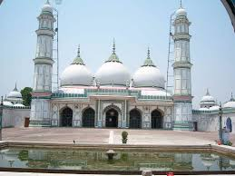
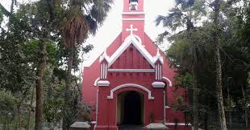
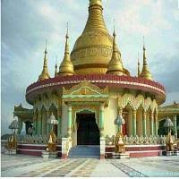
নিচের ছবিগুলো লক্ষ্য কর
মসজিদ
মন্দির
গীর্জা

Slide 5
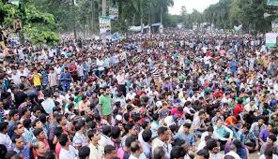
আজকের পাঠের বিষয়
মানুষ
কাজী নজরুল ইসলাম

Slide 6
শিখনফল
এই পাঠ শেষে শিক্ষার্থীরা---
কবি ‘কাজী নজরুল ইসলাম’এর সংক্ষিপ্ত পরিচিতি উল্লেখ করতে পারবে;
কবিতাটি শুদ্ধ উচ্চারণে আবৃত্তি করতে পারবে;
নতুন শব্দগুলোর অর্থ বলতে ও বাক্য লিখতে পারবে;
‘মানুষ’ কবিতার মূলভাব ব্যাখ্যা করতে পারবে।

Slide 7
কবি পরিচিতি
জন্মঃ
১৮৯৯ খ্রিঃ ২৫ মে (১৩০৬ ১১ই জ্যৈষ্ঠ) বর্ধমান জেলার আসানসোল মহকুমার চুরুলিয়া গ্রামে ।
পুরস্কার /সম্মাননাঃ
কলকাতা বিশ্ববিদ্যালয় প্রদত্ত ‘জগত্তারিণী স্বর্ণপদক’ এবং ভারত সরকার প্রদত্ত ‘পদ্মভূষণ’ উপাধি লাভ।
কাব্যগ্রন্থঃ
ঝিঙে ফুল, অগ্নি-বীণা, বিষের বাঁশী, সাম্যবাদী, সর্বহারা ইত্যাদি ।
মৃত্যুঃ
২৯ আগস্ট, ১৯৭৬ খ্রিঃ
কর্মজীবন/পেশাঃ
প্রথমে লেটোর দলে, রুটির দোকানে, সেনাবাহিনীতে, গ্রামোফোন রেকর্ডের ব্যাবসায় ও সাহিত্য সাধনা করেন।
কাজী নজরুল ইসলাম

Slide 8
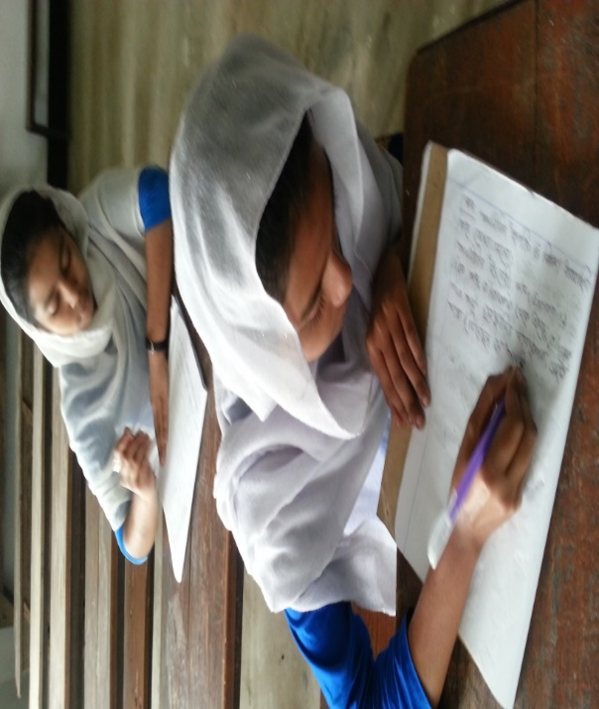
একক কাজ
কবি ‘কাজী নজরুল ইসলাম ’ সম্পর্কে চারটি বাক্য লিখ।

Slide 9
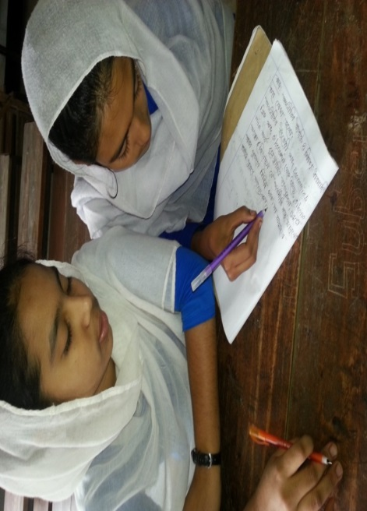
জোড়ায় কাজ
সাম্য, বর , ভুখারি - শব্দগুলো দিয়ে দুটি করে বাক্য তৈরি কর।

Slide 10
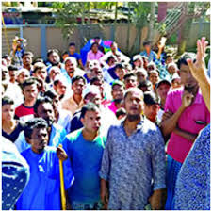
মানুষ
কাজী নজরুল ইসলাম
গাহি সাম্যের গান
মানুষের চেয়ে বড় কিছু নাই,
নহে কিছু মহীয়ান

Slide 11
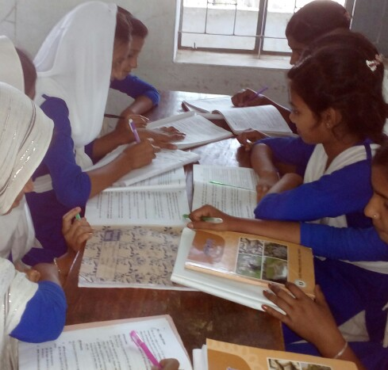
দলগত কাজ
‘মানুষ’ কবিতার মূলভাব সংক্ষেপে লিখ ।

Slide 12
উত্তর সঠিক হয়েছে।
মূল্যয়ন
আবার চেষ্টা কর।
বহুনির্বাচনি প্রশ্ন
১. কাজী নজরুল ইসলাম জন্ম গ্রহণ করেন কত সালে ?
(ক) ১৮২০ সালে
(খ) ১৮৯৯ সালে
(গ) ১৯২০ সালে
(ঘ) ১৯৪০ সালে
২. ‘মানুষ’ কবিতার মুসাফির কয়দিনের ভুখা ছিল?
(ক) ছয় দিন
(খ) সাত দিন
(গ) আট দিন
(ঘ) নয় দিন
৩. ‘মানুষ’ কবিতার ক্ষেত্রে নিচের কোন বিষয়টি সমর্থনযোগ্য-
i. মানবতার জয়গান
ii. জমিদারী প্রথা
iii. ধর্মের অপব্যবহার
(ক) i ও ii
(খ) i ও iii
(গ) ii ও iii
(ঘ) i, ii ও iii

Slide 13
বাড়ির কাজ
সমাজে মানবতা প্রতিষ্ঠায় তুমি কি কি ভূমিকা রাখবে ?
( ১০ টি বাক্য লিখে আনবে )

Slide 14
সবাইকে ধন্যবাদ

